Slide 1
ENTREPRENEURSHIP EDUCATION AT SCHOOL: CREATIVE AND EFFECTIVE METHODS AND TOOLS.
PROGRAM: ERASMUS +
PROIECT: 2023-1-RO01-KA121/122-SCH-000118189
ITALIA, ROMA

Slide 2
Locație: Roma, Italia Formator: Enjoy Italy Țări participante: Serbia, Germania, Lituania, Spania, Polonia, România (Universitatea de Arte din Cluj Napoca, Iași-Școala Gimnazială Ciurea) Perioada: 28 Noiembrie-1 Decembrie 2023

Slide 4
Inovații în Educație Principalele Strategii ale Uniunii Europene
European Education Area Homepage | European Education Area (europa.eu)
European Skills Agenda European Skills Agenda - Employment, Social Affairs & Inclusion - European Commission (europa.eu)
European Digital Education Action plan Digital Education Action Plan (2021-2027) | European Education Area (europa.eu)
E-Twinning eTwinning | ESEP (europa.eu)
O platformă unde te înregistrezi și ai acces la diferite proiecte cu diferite țări
Poți urca un proiect pe patforma și fi contactat pentru colaborare de diferite școli din Europa

Slide 5
DIGITAL COMPETENCE: DIGCOMP (2.2)
DigComp Framework (europa.eu)

Slide 6
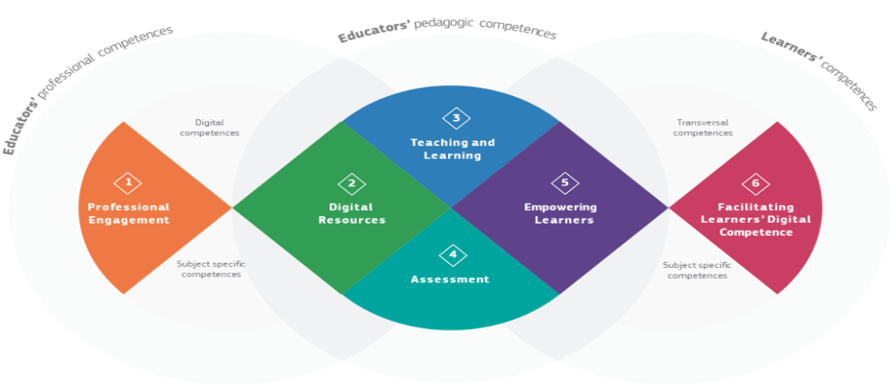
Digital Competence Framework for Educators (DigCompEdu) DigCompEdu (europa.eu)

Slide 8
Non Formal Education (practice)
What is non-formal learning? - LDA Mostar
PARTICIP(ACTION)
ENGAGEMENT
“FUN”
TEAM DIMENSION
OUTDOOR (AS MUCH AS POSSIBLE)
PERSONAL CHOICE (FREEDOM)
LEARNING TO LEARN (SKILLS AND COMPETENCES)

Slide 9
SELFIE TOOL
Un site care vine în folosul profesorilor în utilizarea uneltelor digitale
SELFIE | European Education Area (europa.eu)
O platformă digitală gratuită pentru școli pentru a înțelege mai bine utilizarea tehnologiei
Oferă o mai buna înțelegere a uneltelor digitale în procesul de predare și învățare

Slide 10
ICT apps for education create de Enjoy Italy
WeSchool WeSchool | Manage and engage learners through collaboration
O platformă gratuită pentru scoli
Poate fi utilizată pentru a crea lecții, exerciții, teste
Nearpod Nearpod: You'll wonder how you taught without it
Este asemănător PowerPoint însă mult mai atractiv
Se folosește doar online, iar partea interesantă este că la finalul unei prezentări se pot adăuga comentarii pe care userul le poate accepta sau nu
Pot fi create lecții, activități
Poate fi creată o bibliotecă unde să păstrezi prezentările create

Slide 11
Edpuzzle Edpuzzle
O altă platformă web interesantă pentru a crea videoclipuri cu intrebări (în timp ce rulează un videoclip, acesta se oprește pentru a rula întrebarea)
Pot exista și întrebări cu mai multe variante de răspuns
Putem verifica răspunsurile elevilor în profilul profesorului iar acestea rămân sub formă de raport

Slide 12
Clarisketch
clarisketch.com
Un site interesant în editarea unei imagini/poze

Slide 13
Padlet
Padlet: Beauty will save the work
Se pot împărtăși documente, crea albume, videoclipuri

Slide 14
ScreenPal
ScreenPal | Screen Recorder & Video Editor (Formerly Screencast-O-Matic)

Slide 15
Genially
Genially, the platform for interactive animated content
Se pot crea: imagini interactive, prezentări, evaluări, mind-maps

Slide 16
Coggle
Simple Collaborative Mind Maps & Flow Charts – Coggle
Un site foarte interesant în crearea de mind-maps

Slide 17
Practice

Slide 19
GAME
King Charles
Poutine
Opera of Sidney
Bob Marley
Red and Black
Pindemont (Piemonte Region)
Palm Oil
German (Language)

Slide 20
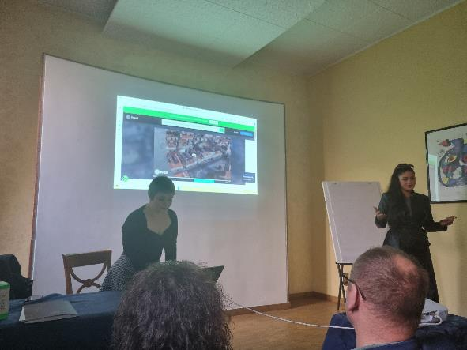

Slide 21
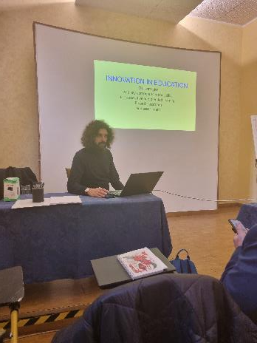
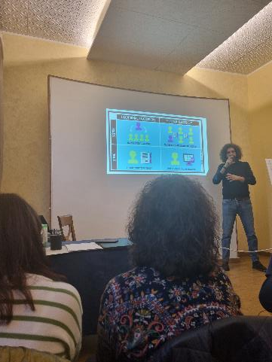
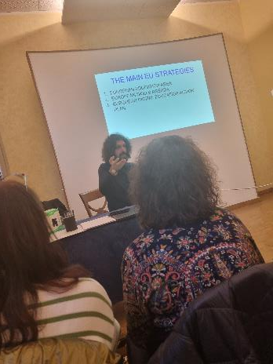

Slide 22
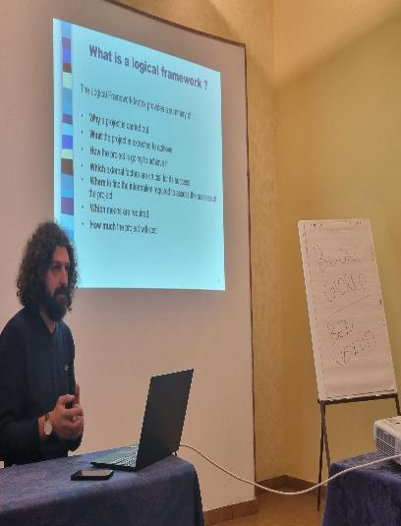
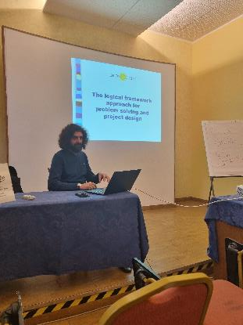
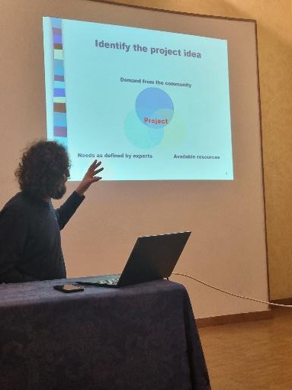

Slide 23
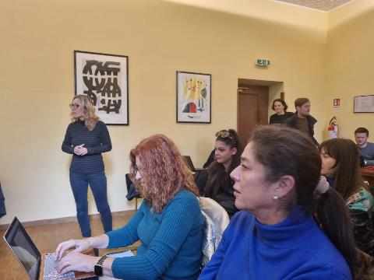
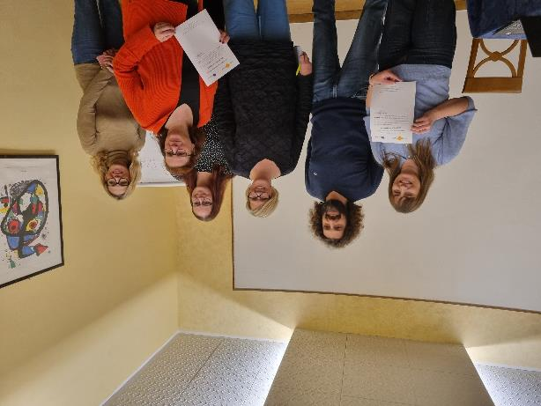

Slide 24
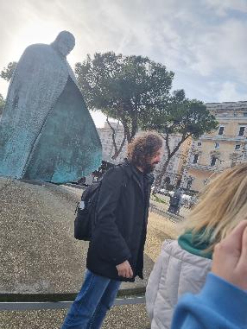
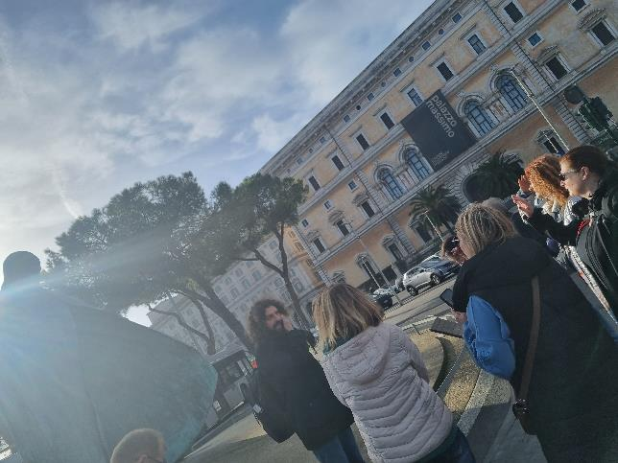
City tour

Slide 25
Vă mulțumesc!

